Slide 1

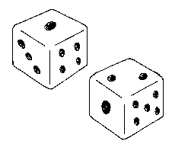
清江學習中心
玩出大能力
桌上遊戲教學活動設計班
課程目的
認識可應用於學科教學的桌上遊戲類型、媒材及資源。
運用桌上遊戲媒材，依據活動情境需求設計創新的教學方法。
遊戲融入教學的知能，能實際應用於教學現場。
授課講師
劉力君(中央大學/學習與教學研究所畢、Board Game 專業師資認證)
課程時間
102年4月20、21日，週六、日，9：00-16：00
開課對象
20歲以上，不限男女，對課程有興趣之社會大眾
課程費用
1200，材料費另計(200元/1份，要預訂，可在預約報名時先備註)
課程地點
國立中正大學嘉義市清江學習中心大樓(嘉義市世賢路4段120號)
網路報名：國立中正大學清江學習中心http://cjlc.ccu.edu.tw/c-education/ 或電洽052949025轉921

